Slide 1
ESCUELA POLITECNICA DEL EJÉRCITO
CARRERA DE CIENCIAS DE LA
ACTIVIDAD FISICA, DEPORTES Y RECREACION
CAFDER
DEFENSA DE TESIS

Slide 2
TEMA
“INFLUENCIA DE LAS ACTIVIDADES RECREATIVAS EN EL ESTADO DE ANIMO DEL ADULTO MAYOR DE LAS PARROQUIAS RURALES DEL GOBIERNO AUTÓNOMO DESCENTRALIZADO DEL CANTÓN MEJÍA. PROPUESTA ALTERNATIVA”.
AUTORA:
SRTA. BLANCA QUISHPE
DIRECTORA
Lcda. Aracely Obando
CO-DIRECTOR
Dr. Martin Bonilla

Slide 3
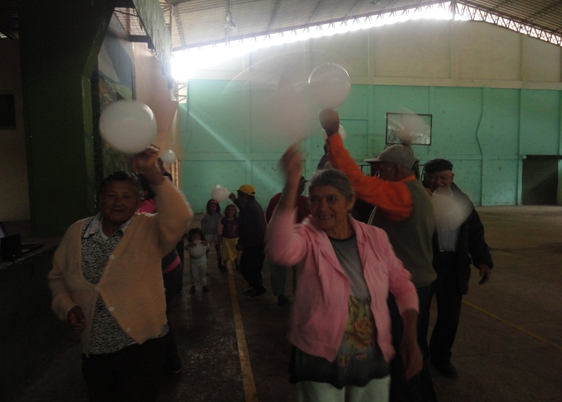
PLANTEAMIENTO DEL PROBLEMA
Dura realidad día a día
Demanda de atención profesional.
Actividades diseñadas sin tomar en cuenta su arraigo étnico-cultural.
Falta de estudios de actividades recreativas y su relación con el estado de ánimo.

Slide 4
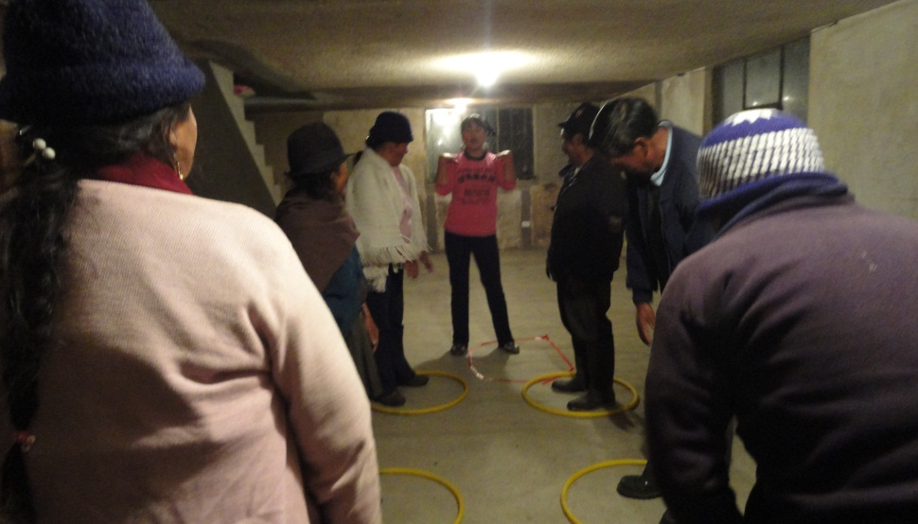
FORMULACIÓN DEL PROBLEMA
¿Cómo incide las actividades recreativas en el estado de ánimo del adulto mayor de las Parroquias Rurales del Cantón Mejía?
.

Slide 5
OBJETIVO GENERAL
Analizar la influencia de las actividades recreativas, en el estado de ánimo del adulto mayor de las parroquias rurales del Gobierno Autónomo Descentralizado del Cantón Mejía.
.

Slide 6
OBJETIVOS ESPECIFICOS
Diseñar un plan de actividades recreativas dirigidas para el adulto mayor.
Aplicar el plan de actividades recreativas al adulto mayor.
Analizar el estado de ánimo del adulto mayor.

Slide 7
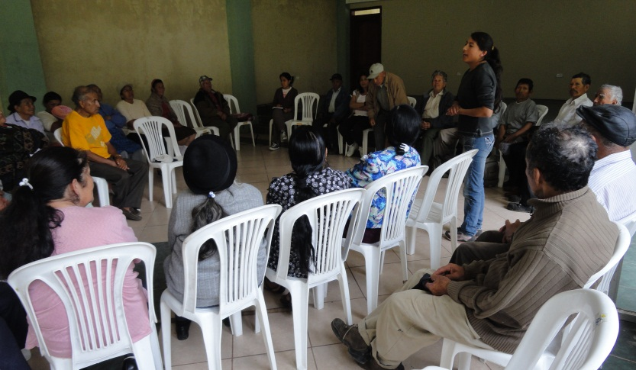
JUSTIFICACIÓN
Sectores olvidados.
Carecen de apoyo.
Cambios en su estado de ánimo que modifiquen su percepción hacia la sociedad y uno de los factores que ayudan son las actividades recreativas.
Elaboración de un programa de recreación.

Slide 8
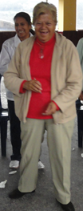
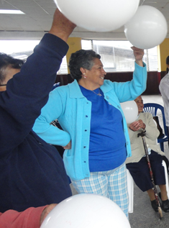
MARCO TEÓRICO
CAPITULO I: ADULTO MAYOR Y LA SOCIEDAD
CAPITULO II: ESTADO DE ÁNIMO
CAPITULO III: RECREACIÒN

Slide 9
DISEÑO METODOLÓGICO INVESTIGACIÓN
TIPO DE INVESTIGACIÓN
Correlacional
Analizar
Relación
Actividades recreativas
Estado de Ánimo

Slide 10
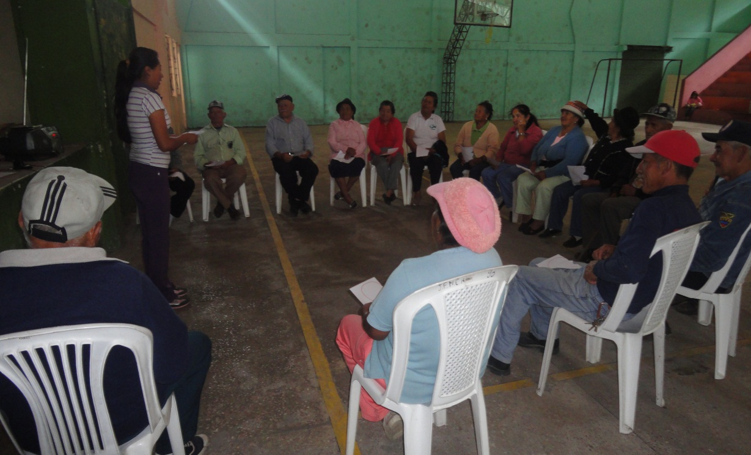
POBLACIÓN Y MUESTRA
El Chaupi = 15
Tandapi = 15
Uyumbicho = 15
Aloasi = 12
Tambillo = 13

Slide 11
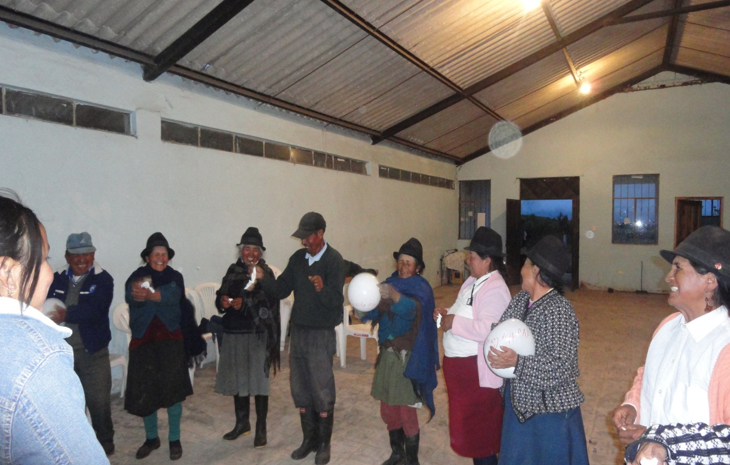
HIPÓTESIS
La aplicación de un programa de actividades recreativas influye de manera positiva favoreciendo el estado de ánimo del adulto mayor.
.

Slide 12
VARIABLES DE INVESTIGACIÓN
VARIABLES
V.I
ACTIVIDADES RECREATIVAS
EVALUACIÓN ACTIVIDADES RECREATIVAS
V.D
ESTADO DE ÁNIMO
TEST POMS
PRE TEST
POST TEST
GUIA DE OBSERVACIÓN
D o c ,In,M,I

Slide 13
PRESENTACIÓN GRAFICA DE RESULTADOS

Slide 14
RESULTADO GENERAL POR CADA SECTOR ESTUDIADO TEST DE POMS

Slide 15
RESULTADO GENERAL POR CADA SECTOR ESTUDIADO TEST DE POMS

Slide 16
RESULTADO GENERAL POR CADA SECTOR ESTUDIADO TEST DE POMS

Slide 17
RESULTADO GENERAL POR CADA SECTOR ESTUDIADO TEST DE POMS

Slide 18
RESULTADO GENERAL POR CADA SECTOR ESTUDIADO TEST DE POMS

Slide 19
RESULTADO POR CADA SECTOR ESTUDIADO DE FORMA INDIVIDUAL
TEST POMS

Slide 20
RESULTADO POR CADA SECTOR ESTUDIADO DE FORMA INDIVIDUAL
TEST POMS

Slide 21
RESULTADO POR CADA SECTOR ESTUDIADO DE FORMA INDIVIDUAL
TEST POMS

Slide 22
RESULTADO POR CADA SECTOR ESTUDIADO DE FORMA INDIVIDUAL
TEST POMS

Slide 23
RESULTADO POR CADA SECTOR ESTUDIADO DE FORMA INDIVIDUAL
TEST POMS

Slide 24
RESULTADO GENERAL POR GENERO TEST DE POMS

Slide 25
RESULTADO GENERAL POR GENERO TEST DE POMS

Slide 26
GUIA DE OBSERVACIÓN DE LAS CLASES DE ACTIVIDADES RECREATIVAS
1 Nada 2 Poco
3 Moderado 4 Bastante 5 Muchísimo

Slide 27
GUIA DE OBSERVACIÓN DE LAS CLASES DE ACTIVIDADES RECREATIVAS
1 Nada 2 Poco
3 Moderado 4 Bastante 5 Muchísimo

Slide 28
GUIA DE OBSERVACIÓN DE LAS CLASES DE ACTIVIDADES RECREATIVAS
1 Nada 2 Poco
3 Moderado 4 Bastante 5 Muchísimo

Slide 29
GUIA DE OBSERVACIÓN DE LAS CLASES DE ACTIVIDADES RECREATIVAS
1 Nada 2 Poco
3 Moderado 4 Bastante 5 Muchísimo

Slide 30
GUIA DE OBSERVACIÓN DE LAS CLASES DE ACTIVIDADES RECREATIVAS
1 Nada 2 Poco
3 Moderado 4 Bastante 5 Muchísimo

Slide 31
RESULTADO GENERAL DE MEJORA

Slide 32
COMPROBACIÓN DE HIPÓTESIS DE LAS PARROQUIAS RURALES DEL CANTÓN MEJÍA
TEST DE POMS
.

Slide 34
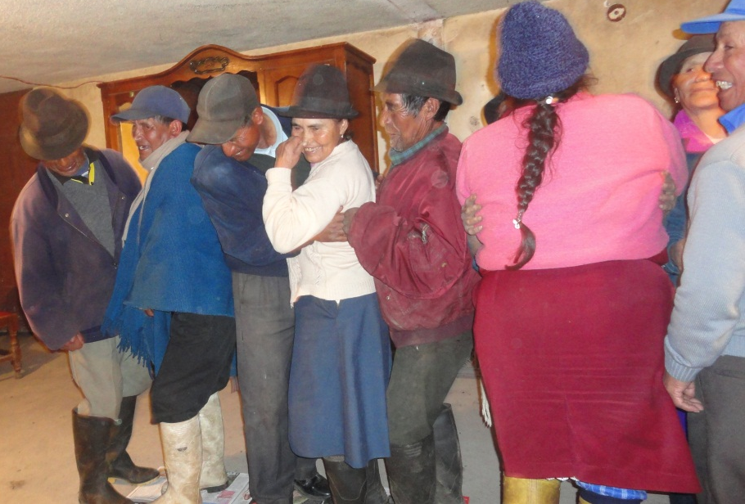
CONCLUSIONES
ACTIVIDADES RECREATIVAS
MEJORA ESTADO DE ÁNIMO
El Chaupi, de un pre test de -26200 bajo a un post test de -23300 lo que significa un promedio de mejora de 11,06% en al menos todo el grupo del sector.
.

Slide 35
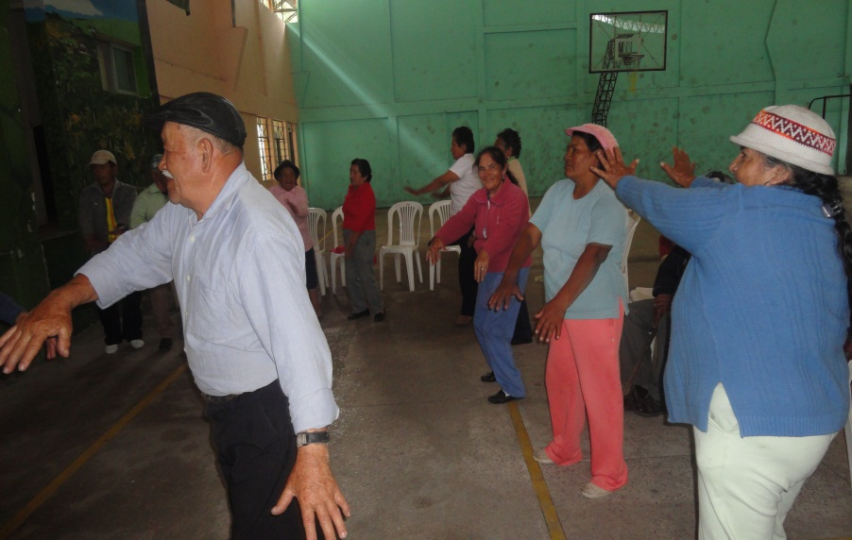
CONCLUSIONES
ACTIVIDADES RECREATIVAS
MEJORA ESTADO DE ÁNIMO
Tandapi, de un pre test de -26300 bajo a un post test de -21000 lo que significa un promedio de mejora 20,15% en al menos un 93% de la totalidad del grupo del sector.
.
1

Slide 36
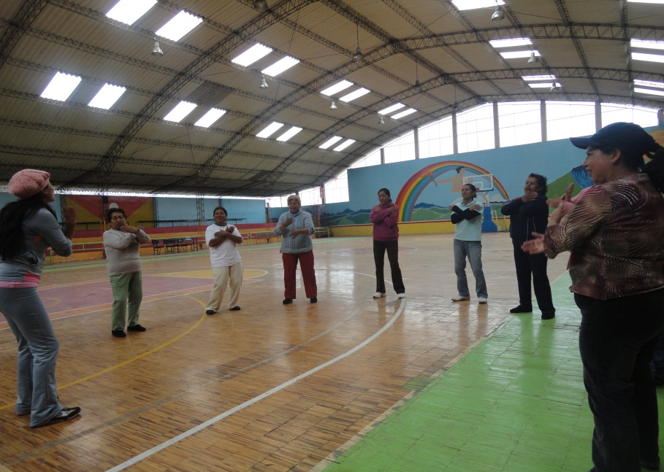
CONCLUSIONES
ACTIVIDADES RECREATIVAS
MEJORA ESTADO DE ÁNIMO
Uyumbicho, de un pre test de -26200 bajo a un post test de -23300 lo que significa un promedio de mejora de 11,06% en al menos un 67% de la totalidad del grupo del sector.
5

Slide 37
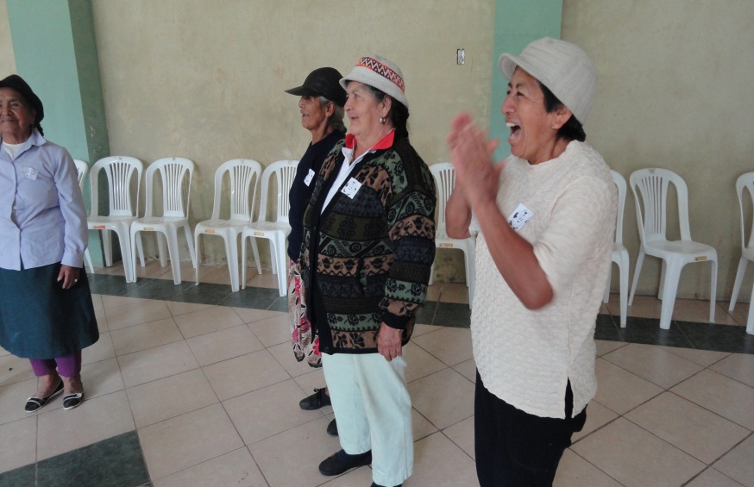
CONCLUSIONES
ACTIVIDADES RECREATIVAS
MEJORA ESTADO DE ÁNIMO
Aloasi, de un pre test de -24400 bajo a un post test de -20900 lo que significa un promedio de mejora de 14,34% en al menos un 87% de la totalidad del grupo del sector.
.
2

Slide 38
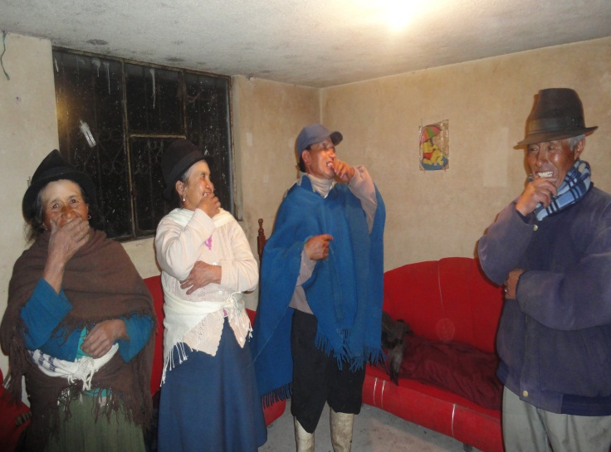
CONCLUSIONES
ACTIVIDADES RECREATIVAS
MEJORA ESTADO DE ÁNIMO
Tambillo, de un pre test de -25900 bajo a un post test de -22100 lo que significa un promedio de mejora de 14,67% en al menos un 93% de la totalidad del grupo del sector.
.
1

Slide 39
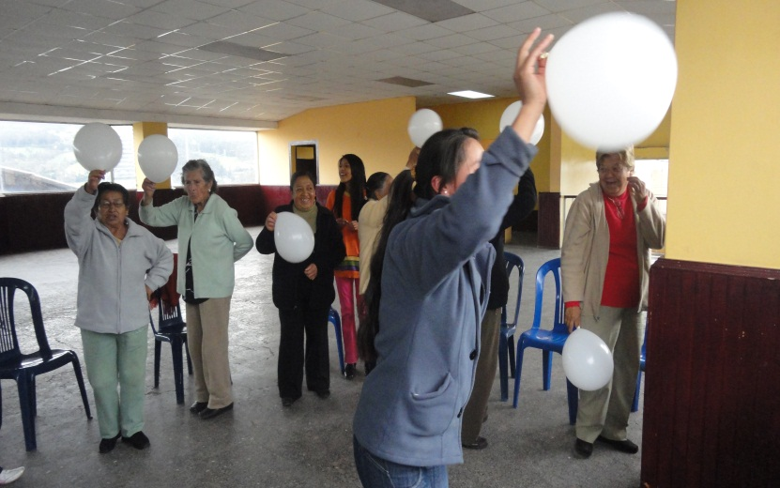
CONCLUSIONES
ACTIVIDADES RECREATIVAS
MEJORA ESTADO DE ÁNIMO
La práctica de actividades recreativas apropiadas para el adulto mayor permite una buena interrelación en el grupo y mejora su estado de ánimo.
.

Slide 40
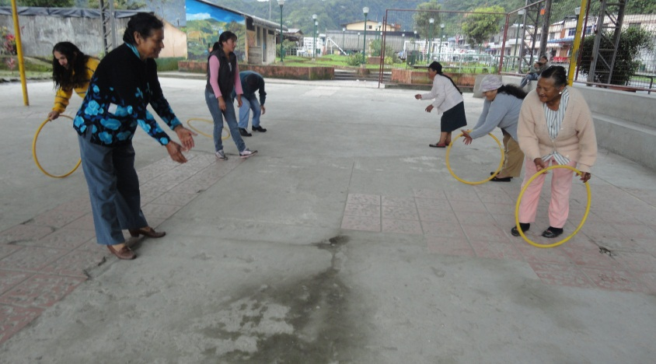
CONCLUSIONES
ACTIVIDADES RECREATIVAS
MEJORA ESTADO DE ÁNIMO
El realizar actividades recreativas ayuda a proporcionar oportunidades de nuevas experiencias, donde se hace posible el mutuo reconocimiento de cada persona.
.

Slide 41
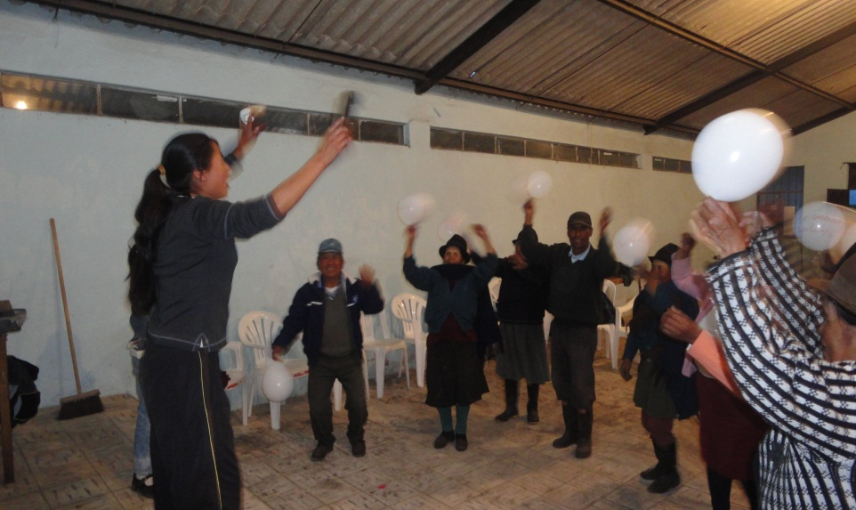
CONLCUSIONES
Adultos mayores una buena predisposición en la clase, un disfrute a nivel personal y a nivel grupal,
Vivencias y experiencias adquiridas en cada sesión de la clase, favoreciendo a su vez la interacción social y el desarrollo personal.

Slide 42
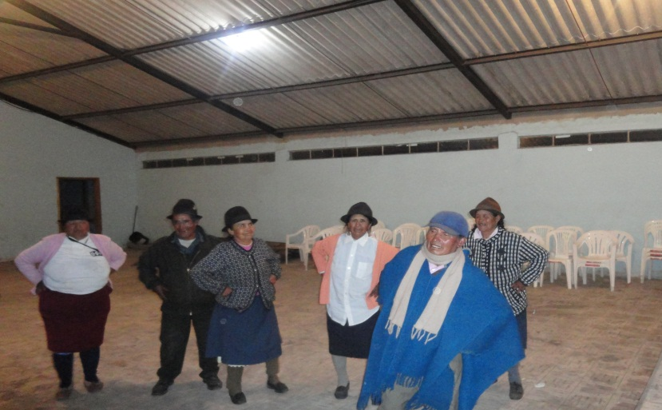
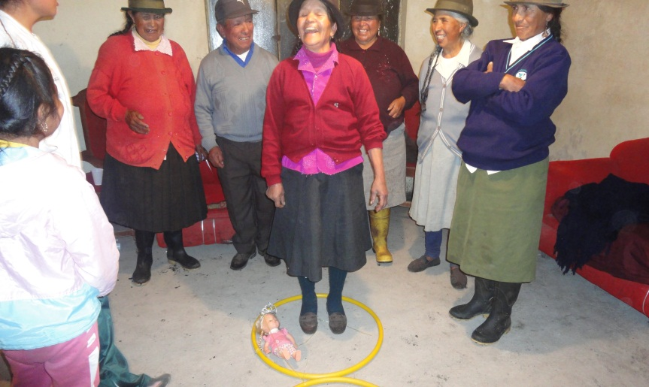
CONCLCUSIONES
La hipótesis se comprueba de manera positiva en un 86% en relación al post test, con la aplicación y el desarrollo de actividades recreativas mejoró el estado de ánimo de los adultos mayores de las parroquias rurales del Cantón Mejía.

Slide 43
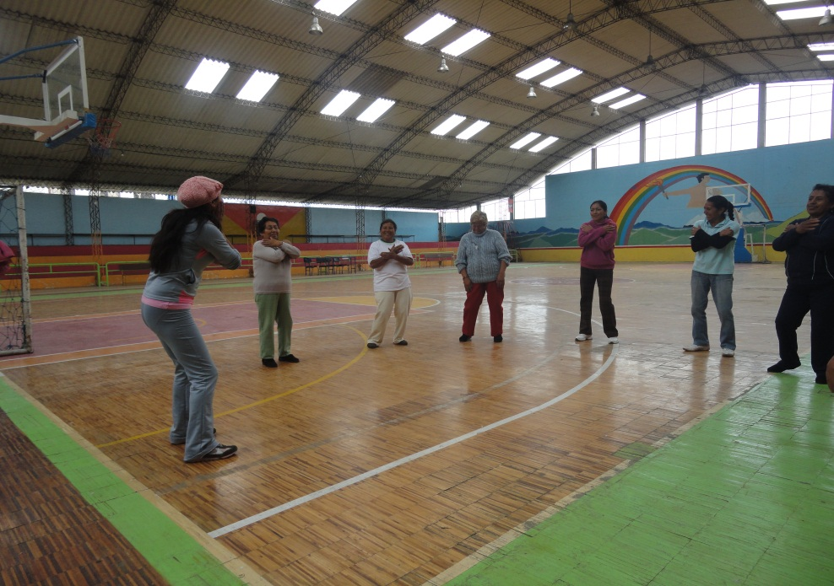
RECOMENDACIONES
Es fundamental tener un monitor que apoye a las labores del instructor con la finalidad de mejorar las clases de actividades recreativas.
.

Slide 44
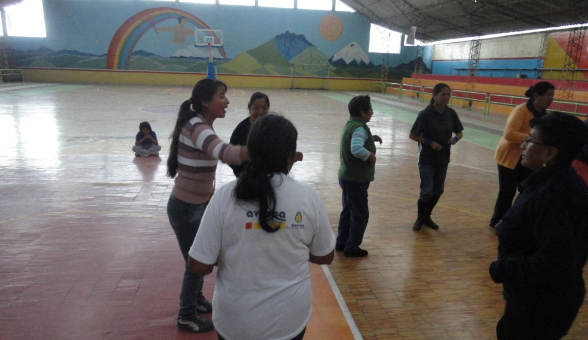
RECOMENDACIONES
Los planes de clase se debe planificar tomando en cuenta la población con la que se va a trabajar y acoplándose a las necesidades del adulto mayor.
.

Slide 45
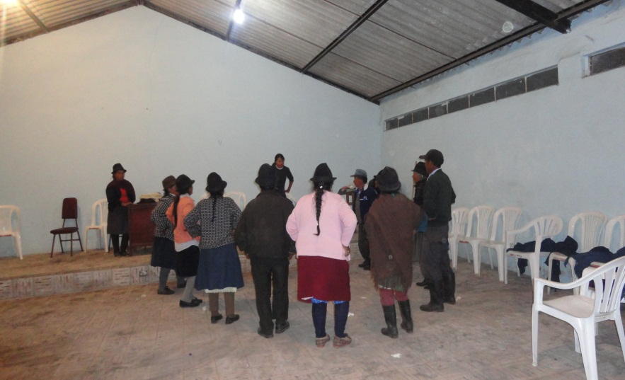
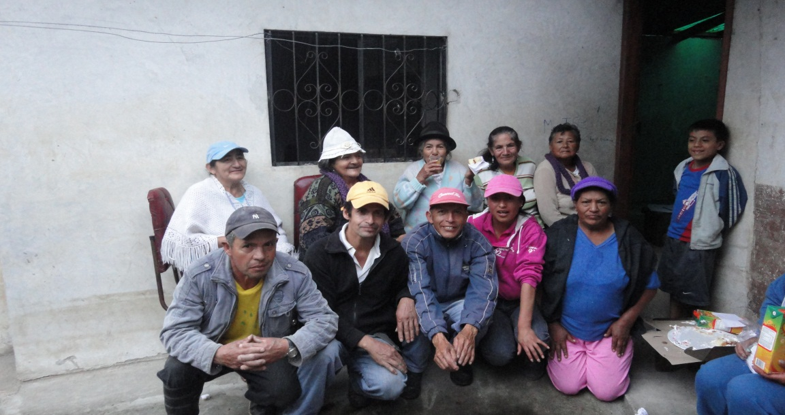
RECOMENDACINES
Mayor atención por parte del Gobierno Autónomo Descentralizado del Cantón Mejía hacia el adulto mayor con programas de actividades recreativas.
.

Slide 46
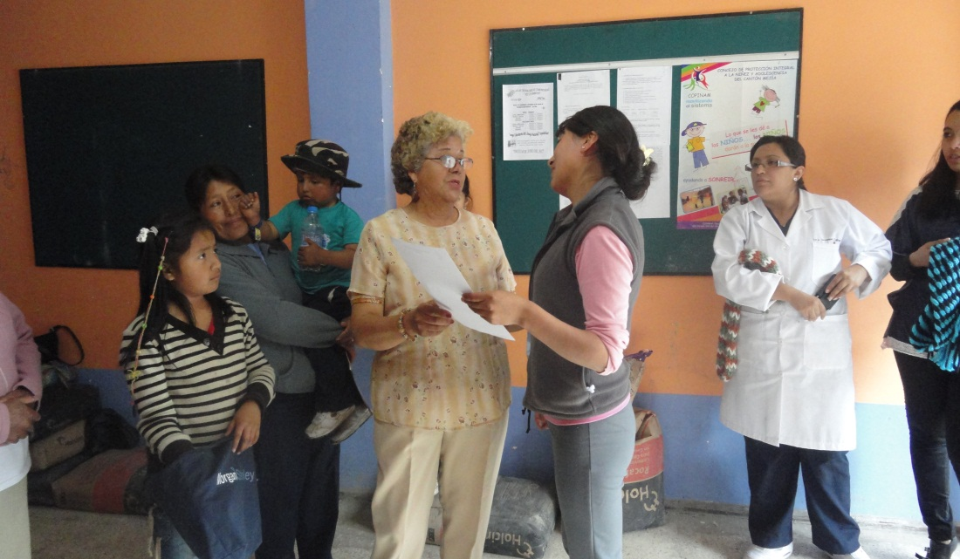
RECOMENDACIONES
Continuar con la línea de investigación para de esta manera enriquecer los temas de investigación que tengan que ver con la recreación y la salud mental de la población.
.

Slide 47
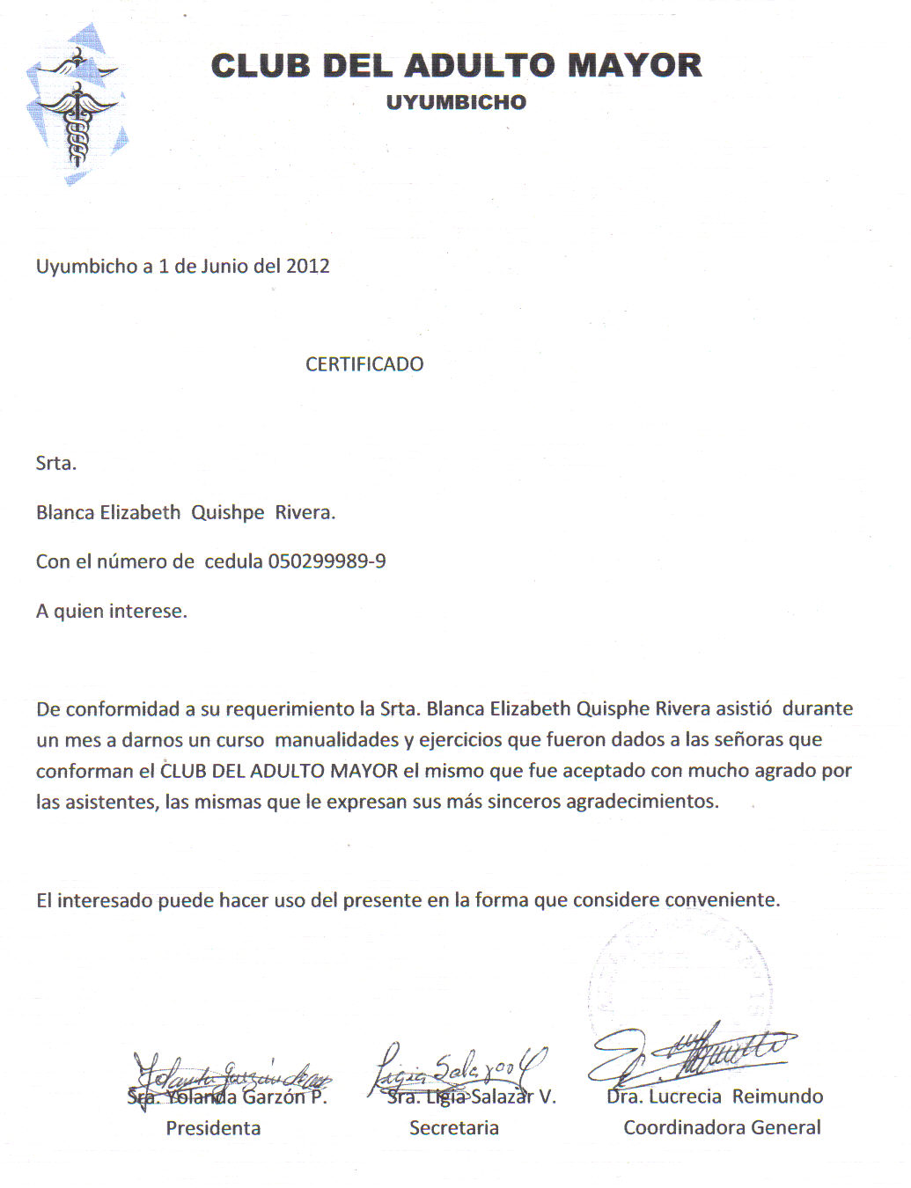

Slide 48
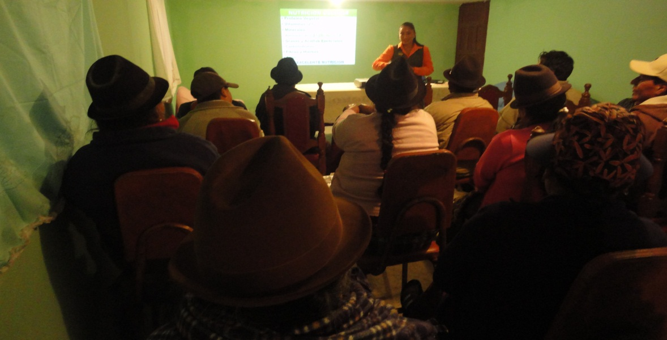
PROPUESTA ALTERNATIVA
“PROGRAMA DE ACTIVIDADES RECREATIVAS PARA EL MEJORAMIENTO DEL ESTADO DE ANIMO EN LOS ADULTOS MAYORES”
.

Slide 49
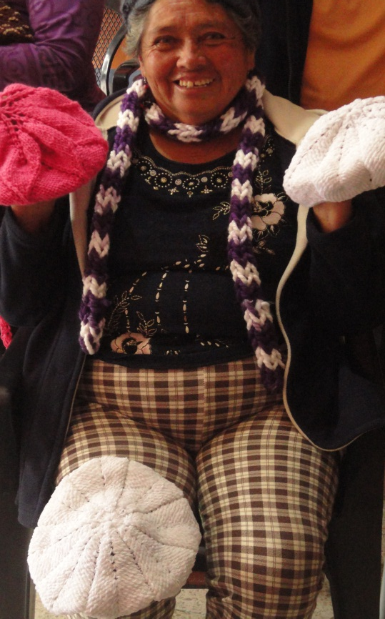
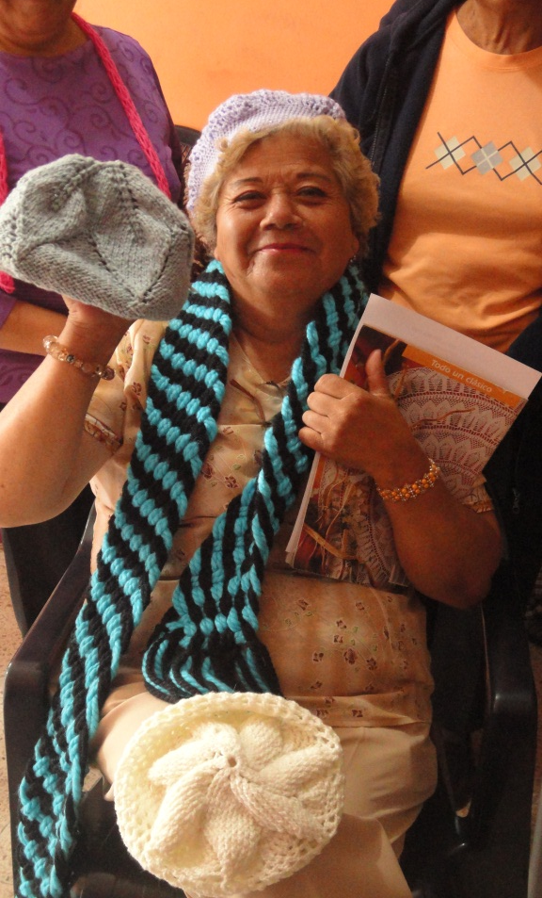
JUSTIFICACIÓN
INTRODUCCIÓN
ELABORACION DE UN PROGRAMA
CAMBIAR ESTADOS DE ANIMO

Slide 50
OBJETIVOS
GENERAL
Elaborar un programa de actividades recreativas con las diferentes áreas de la recreación.
ESPECIFICOS
Diagnosticar los estados de ánimo en los adultos mayores, por medio del Test de Poms.
Seleccionar actividades de las diferentes áreas de la recreación.
Motivar al adulto mayor a la realización de actividades recreativas destinadas al cambio del estado de ánimo.

Slide 51
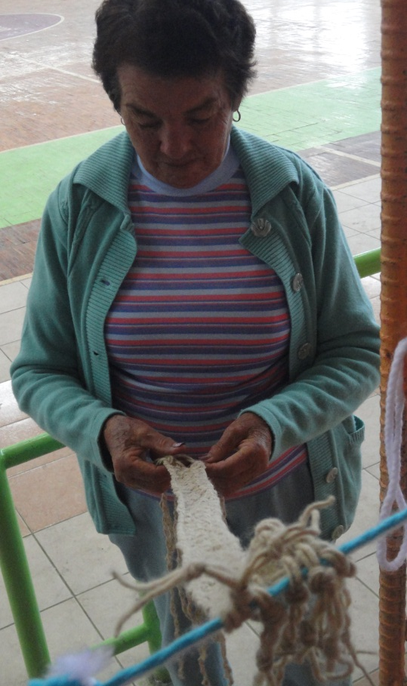
FUNDAMENTACIÓN TEÓRICA
Beneficios
Definición de actividades recreativas
Trabajadas
Áreas de la recreación

Slide 52
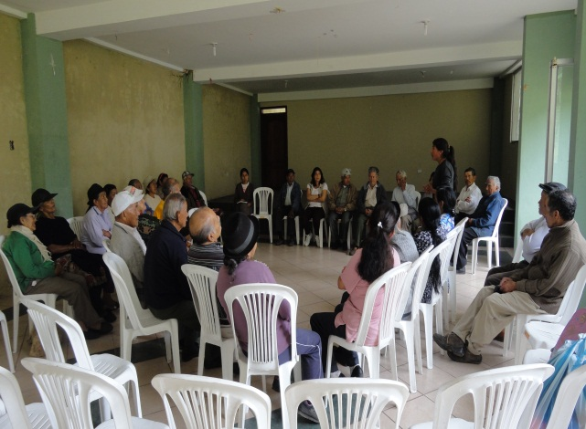
PROGRAMA RECREATIVO
POBLACIÓN: OBJETO DE ESTUDIO
METAS: CAMBIOS DESEADOS
OBJETIVOS: RESULTADOS ESPERADOS
PROGRAMA: -PLANIFICACIÓN ESQUEMATIZACIÓN -ORGANIZACIÓN -DESARROLLO / EJECUCIÓN
EJECUCIÓN DEL PROGRAMA ACTIVIDADES: PREVIAMENTE ESTABLECIDO Y ORGANIZADO.
ES NECESARIO HACER EL CONTROL ANTES, DURANTE Y DESPUES.

Slide 53
PRINCIPIOS BÁSICOS PARA PLANIFICAR EL PROGRAMA
1.Estudio de la población | 2. Diversas actividades | 3. Programa debe | 4.Programa no bebe reflejar a la cultura | 5.Programa | 6. Programa amplio | 7. Programa recreativo
 | Necesidades | Ser influencia positiva | Sino que debe tender a mejorarla | Ampliar intereses | Para servir en el presente | Participan personas de diferentes edades
 | Intereses |  |  | Experienciapositiva | Futuro | Participan damas y varones
 | Necesidades |  |  | Satisfactoria |  | Concurren personas de diferentes estratos económico

Slide 54
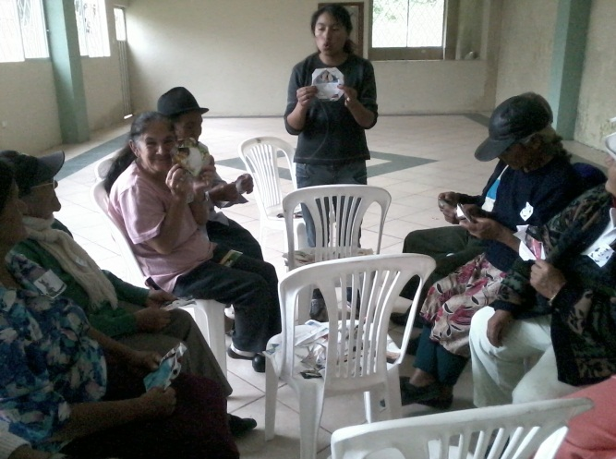
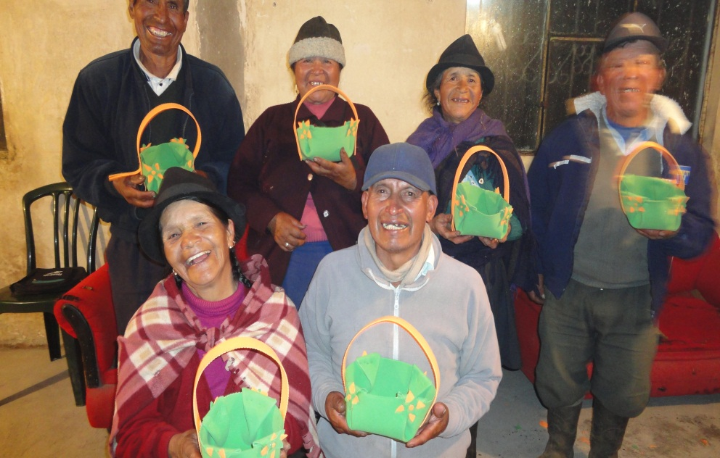
CONSIDERACIONES METODOLÓGICAS PARA LAS ACTIVIDADES RECREATIVAS
3 por semana 60’
Explicación – demostración
Claras
Motivación constante

Slide 55
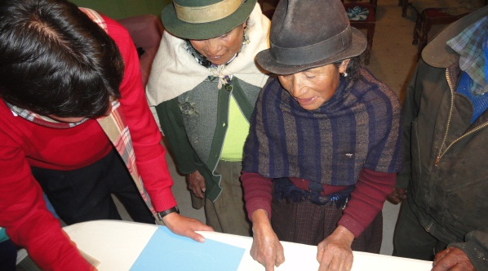
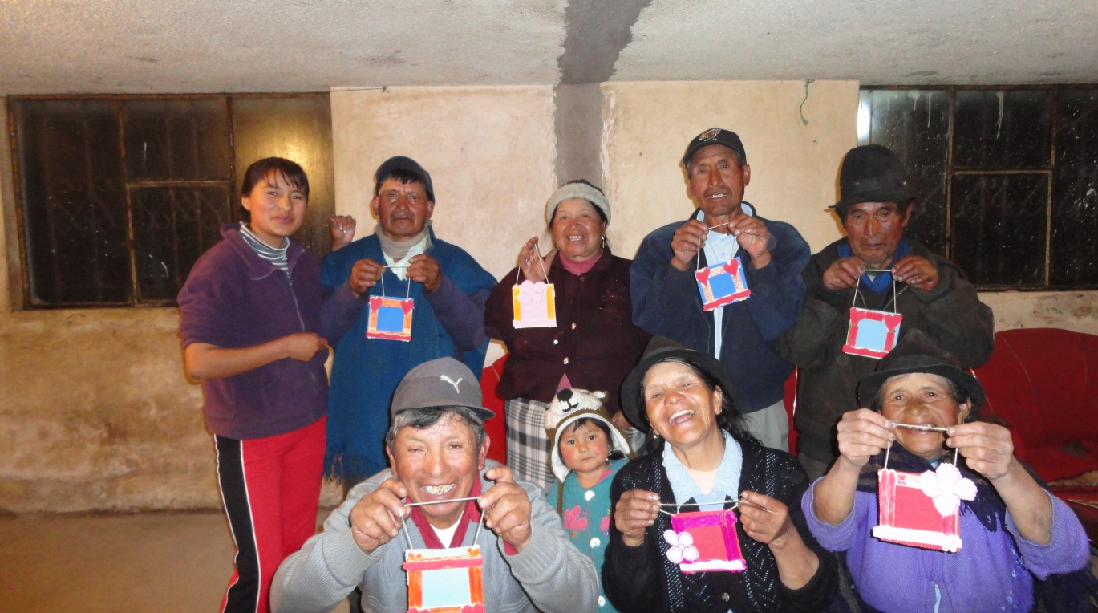
ESTRATEGIA DE ENSEÑANZA APRENDIZAJE
Recursos Didácticos:
Materiales
Grabadora
Música
Espacio físico
Diferentes materiales
Procedimientos Organizativos
Circulo
Grupos
Individual
Metodologías:
Método de control
Recursos Humanos:
Personas adultos mayores
Instructor

Slide 58
ACTIVIDADES REALIZADAS CON ADULTOS MAYORES

Slide 59
PALABRAS DE FINALIZACION

Slide 60
Bibliografía
Fisiología del envejecimiento “Gerontologia”, Geriatria; Marban, John C. Brocklehurst
GRAN ENCICLOPEDIA. Cambios en los relaciones los* Tomo I8, Marra Ed. Mé'xic. pp I8-37,
Diccionario Básico del Deporte y la Actividad Física, tercera edición. Ed. Kinesis. Pág. 235
Cortez, L. e Incarbone, O. Recreación y Animación: De la Teoría a la Práctica Ed. Kinesis. 2006. Pág. 21
http://www.misrespuestas.com/que-es-el-adulto-mayor.html
http://www.efdeportes.com/efd139/actividades-receativas-para-el-adulto-mayor.htm
http://larecreacion.blogspot.com/2008/02/tipos-de-recreacin.html
.

